Slide 1
ПЛАН-КОНСПЕКТ ТРЕНИРОВОЧНОГО ЗАНЯТИЯ
Афонин Андрей Алексеевич
C - УЕФА

Slide 2
ОСНОВНАЯ ИНФОРМАЦИЯ
Главный тренер / помощник | Дата Время День недели | Вид занятия (Теоретическое / Практическое) | Размер поля | Задача (-и) | Инвентарь, оборудование
Афонин А.А. | 2.10.2023 | Практическая | 60х40 | Техническая подготовка. 1.Обучить финтам, дриблингу лицом друг к другу. 2.Развить быстроту и ловкость | Конусы, фишки, мячи, манишки, ворота 5х2
Этап | Возраст | Команда (Группа) | Количество игроков |  | Продолжительность (Фактическая) | Соотношение частей ТЗ
 |  |  |  |  |  | Подготовитель-ная | Основная | Заключите-льная
 |  |  | Вратарей | Полевых
НП-1 | 10 | Искра | 2 | 8 | 60 минут (70 минут) | 25 | 30 | 5

Slide 3
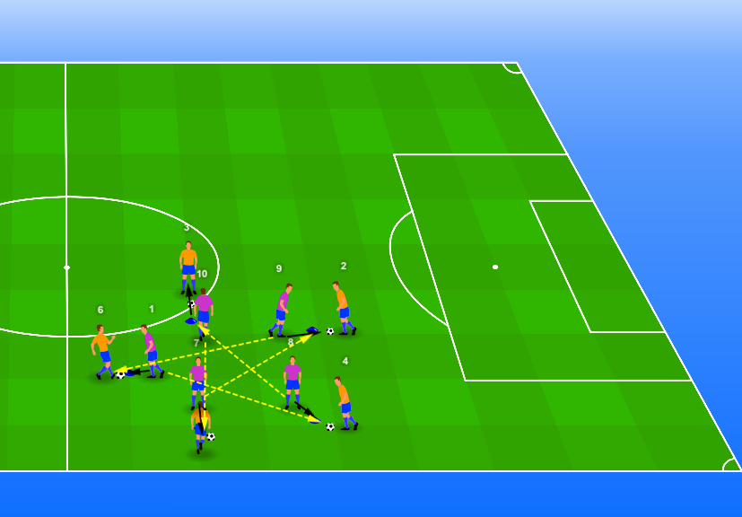
ПОДГОТОВИТЕЛЬНАЯ ЧАСТЬ
Вставьте рисунок/схему упражнения
Описание упражнения:
Расстояние между фишек – 8 метров
5 игроков на фишках располагаются с мячами, другие пять внутри без мячей. По сигналу игроки получают мяч и начинают движение с разных приемов ухода, «финтами»
Левой ногой
Правой ногой
Произвольно
Смена через 40 секунд
Общее время выполнения 5 минут

Slide 4
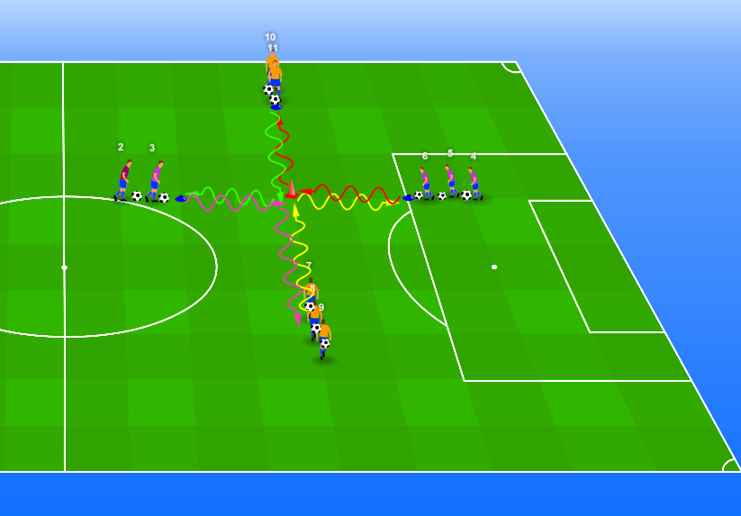
ПОДГОТОВИТЕЛЬНАЯ ЧАСТЬ
Вставьте рисунок/схему упражнения
Описание упражнения:
Расстояния между фишкой и конусом 10 метров.
По сигналу игроки первые игроки стоящие на фишках начинают движение к конусу и через обманное движение уходят в сторону.
Движение левой ногой, внутренний перемах левой – уход в право
Движение правой ногой, внутренний перемах правой – уход влево
Движение левой ногой внешний перемах, уход влево
Движение правой ногой, внешний перемах, уход вправо
Смена упражнения через 80 секунд, отдых 30 секунд.
Время выполнения упражнения 10 минут

Slide 5
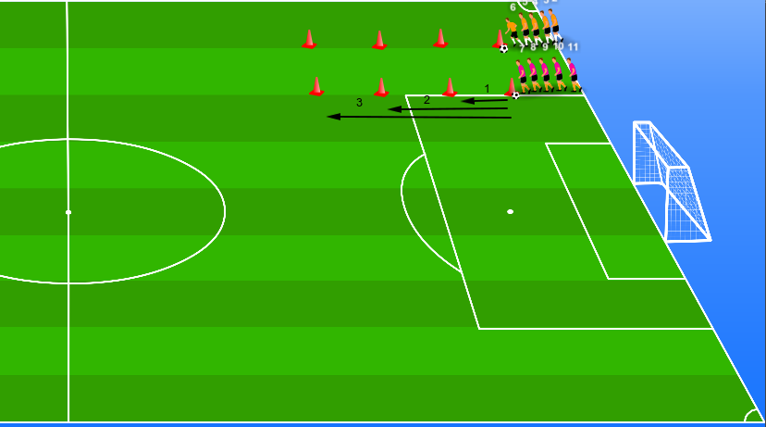
ПОДГОТОВИТЕЛЬНАЯ ЧАСТЬ
Вставьте рисунок/схему упражнения
Описание упражнения:
Скоростное ведение мяча с изменением направления, уходом «финтами» на скорость.
- Ведение правой и левой ногой - на каждую ногу по одному разу
Ведение правой и левой ногой, разворот через перемах - на каждую ногу по одному разу
Ведение правой и левой ногой, разворот под подошву – на каждую ногу по одному разу
Общее время выполнени:10 минут, отдых 30 секунд между повторениями.
Расстояние между конусов
Между 1 и 2 – 5 метров
Между 1 и 3 – 10 метров
Между 1 и 4 – 15 метров
В конце подсчёт победителя по очкам.

Slide 6
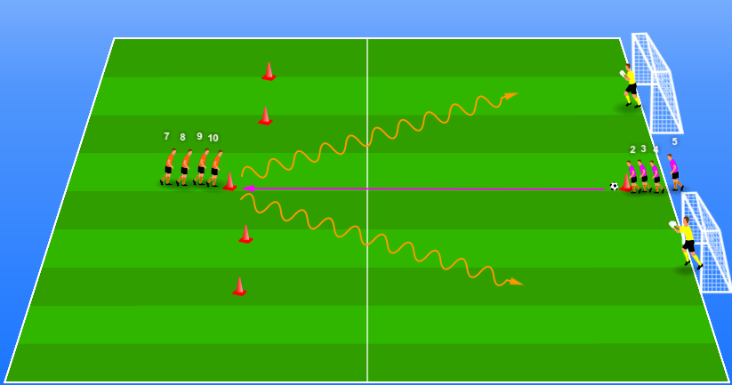
ОСНОВНАЯ ЧАСТЬ
Вставьте рисунок/схему упражнения
Описание упражнения:
Ворота 5х2, расстояние между воротами – 10 м
Конусы на против ворот на расстоянии - 16 м
Расстояние между игроками при передаче - 20 м.
Время выполнения упражнения – 15 минут.
По сигналу, игроки в розовом отдают передачу на конус к оранжевым игрокам, игроки в оранжевой делают обманное движение (открывание), принимают мяч и играют 1х1. Задача игрока с мячом обойти обойти игрока отдавшего передачу финтом и забить гол, игрок отдавший передачу обороняется, при отборе игрок должен пройти в одни из ворот из конусов. Игроки играют на очки.

Slide 7
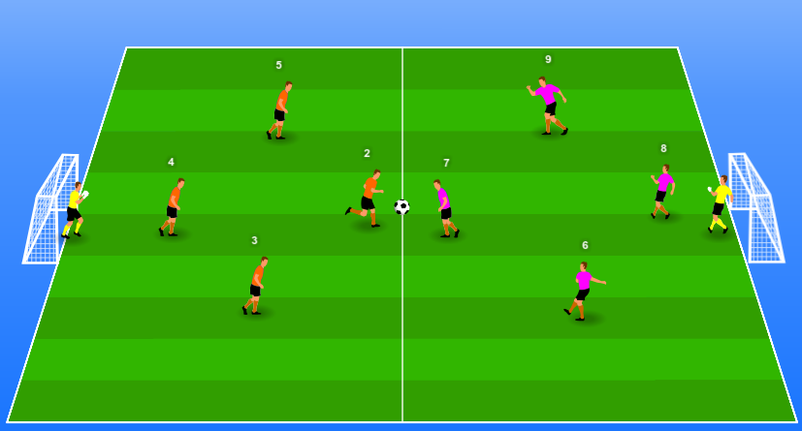
ОСНОВНАЯ ЧАСТЬ
Вставьте рисунок/схему упражнения
Описание упражнения:
Размер поля 20х15
Ворота 5х2
Игра в футбол 4+1 х 4+1
Время выполнения 15 минут
Условия: гол считается забитым после обыгрыша «финтом» - 3 очка
Обычный гол – 1 очко

Slide 8
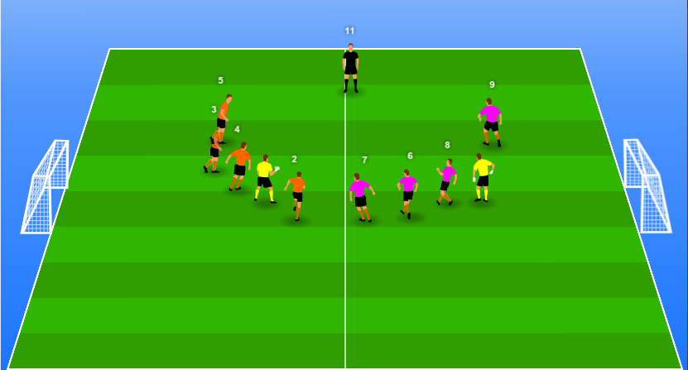
ЗАКЛЮЧИТЕЛЬНАЯ ЧАСТЬ
Вставьте рисунок/схему упражнения
Описание упражнения:
Подведение итогов, уборка инвентаря.

